Slide 1
HMR
제조공정 최적화로
매출 증가
Notes:
말안됨 / 문장 수정 /

Slide 2
05
프로젝트 팀 구성 및 역할

Slide 3
05.
프로젝트 팀 구성 및 역할
훈련생 | 역할 | 담당업무
차정운 | 팀장 | PPT 제작 및 발표
경지혜 | 팀원 | 기획, 업무 분배 및 데이터 분석
문창일 | 팀원 | 데이터 분석 및 모델 제작
박문수 | 팀원 | 데이터 분석 및 시각화
양민영 | 팀원 | 데이터 분석 및 시각화
김민솔 | 팀원 | 데이터 분석 및 시각화

Slide 4
06
프로젝트 수행 절차

Slide 5
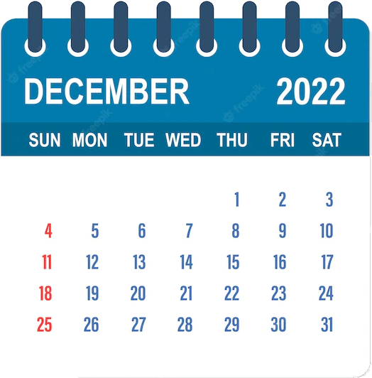

06.
프로젝트 수행절차
총 준비 기간 : 11.29 ~ 12.05 (5일)
데이터 내용 분석 : 11.29 ~ 12.01
모델 제작 : 12.01 ~ 12.04
발표 자료 준비 : 12.02 ~ 12.05
29

Slide 6
07
자체 평가 의견

Slide 7
07.
자체 평가 의견
전처리와 접근 방향성을 잘 잡아 만들어진 모델링의 정확도가 높아 만족스러웠다.
데이터 분석과 전처리가 시간이 오래 걸리고 중요하다는 것을 느꼈다.
데이터 분석에 있어 주어진 데이터 자료 사이의 관계를 최우선으로 확인해야함을 느꼈다.
방향성을 가지고 데이터를 전처리를 하여도, 모델링의 정확도가 낮게 나올 수 있다는 것을 확인했다.
모델링 과정에서 input 데이터의 범주가 작으면, 정확도가 의심될 정도로 높게 나오는 것에 대한 의문이 남았다. (추후 전처리에서는 input과 target을 명확하게 잡은 후 input의 범주를 늘리는 방법이 필요하다고 생각한다.)

Slide 8
Thank you
FM조

